Slide 1
La formazione professionale duale in Germania

Slide 2
Contenuto
La formazione professionale duale in Germania
Basi e contesto
Motivazioni, interessi e iter
Un modello di successo
Notes:
1. >>> Commissioni d‘esame a composizione paritetica, standard di formazione concordati tra le parti, gestione congiunta del sistema a tutti i livelli
2. >>> Circa il 70% del percorso di formazione professionale si svolge in azienda
3. >>> Standard di formazione professionale, certificato rilasciato dalla camera
4. >>> In e dall‘azienda, insegnanti statali presso le scuole professionali
5. >>> Relazioni sui dati, Rapporto sull‘istruzione e formazione professionale, standard di formazione (BIBB)

Slide 3
Formazione professionale duale:
Basi e contesto

Slide 4
Basi
La formazione professionale duale nel sistema formativo tedesco - Visione generale
Mercato del lavoro
Formazione professionale
Scuola professionale
a tempo pieno
Formazione professionale
duale
Istruzione universitaria
Istruzione scolastica generale

Slide 5
Basi
I soggetti coinvolti: gli apprendisti (“Azubi”)
1,22 milioni di apprendisti all'anno
in 327 diverse professioni riconosciute
Ciò significa che
il 5% di tutti gli occupati, allo stato attuale, sono apprendisti
Circa il 91% di essi porta a termine con successo il percorso di formazione professionale
Notes:
Informazioni aggiuntive:
> Nel complesso, il 53% circa della popolazione nel corso della propria vita ha iniziato una formazione professionale duale
> Il tasso di occupazione è alto: circa il 96% di tutti coloro che portano a termine l‘apprendistato trova un posto di lavoro (rispetto all’82% di coloro che non hanno un titolo professionale)
Effetto positivo:
Il tasso di disoccupazione giovanile in Germania si aggira appena intono al 5%.

Slide 6
Basi
I soggetti coinvolti: i datori di lavoro
Ogni anno circa il 19% di tutte le aziende con dipendenti soggetti all’obbligo di versare i contributi previdenziali forma apprendisti (ca. 408.700 di 2,2 milioni)
Ogni anno i nuovi apprendisti sono circa 489.000
Il 77% di essi viene assunto direttamente in azienda dopo la formazione
Notes:
Informazioni aggiuntive:
> L‘età media degli apprendisti è di 20,0 anni
> L‘investimento annuale per apprendista si attesta su una media di 18.000 euro
> Il 70% di questa somma (ca. 13.600 euro) viene ammortizzato (contributo produttivo dell‘apprendista)
Ciò significa:
> Vantaggio competitivo internazionale per le PMI tedesche
> Personale futuro formato in modo conforme alle proprie esigenze
> Bassi investimenti sul mercato del personale

Slide 7
Basi
Gli operatori economici, le parti sociali e lo Stato determinano il quadro entro il quale si svolge la formazione professionale duale
Camere
Parti sociali (associazioni dei lavoratori e dei datori di lavoro)
Stato
Camere e parti sociali: definiscono e verificano i contenuti della formazione in azienda
Stato: imposta il quadro normativo e stanzia le risorse per la formazione scolastica
Notes:
Informazioni aggiuntive:
> Attraverso una suddivisione ben definita dei ruoli, i tre attori assicurano le condizioni quadro per l‘istruzione e la formazione professionale.
> Tutti e tre gli attori detengono la „ownership“ congiuntamente; sono tutti responsabili
> Garantiscono la capacità del sistema di innovarsi costantemente
> Assicurano gli standard di qualità

Slide 8
Basi
Gli attori: le camere — l’organo competente
esaminano e registrano le aziende di formazione
sorvegliano e controllano la formazione in azienda
qualificano i formatori
organizzano gli esami
organizzano eventi informativi e forniscono consulenza
Notes:
Le aziende e le camere danno l‘impulso per lo sviluppo e l‘aggiornamento degli standard formativi perché sanno, meglio di tutti gli altri, quali conoscenze sono richieste.
Altre funzioni:
> Supportare le aziende nella ricerca di apprendisti, registrare i contratti di formazione
> Fungere da mediatore in caso di divergenze tra gli apprendisti e le aziende
> L‘economia investe circa 7,7 miliardi di euro ogni anno nell‘istruzione e formazione professionale

Slide 9
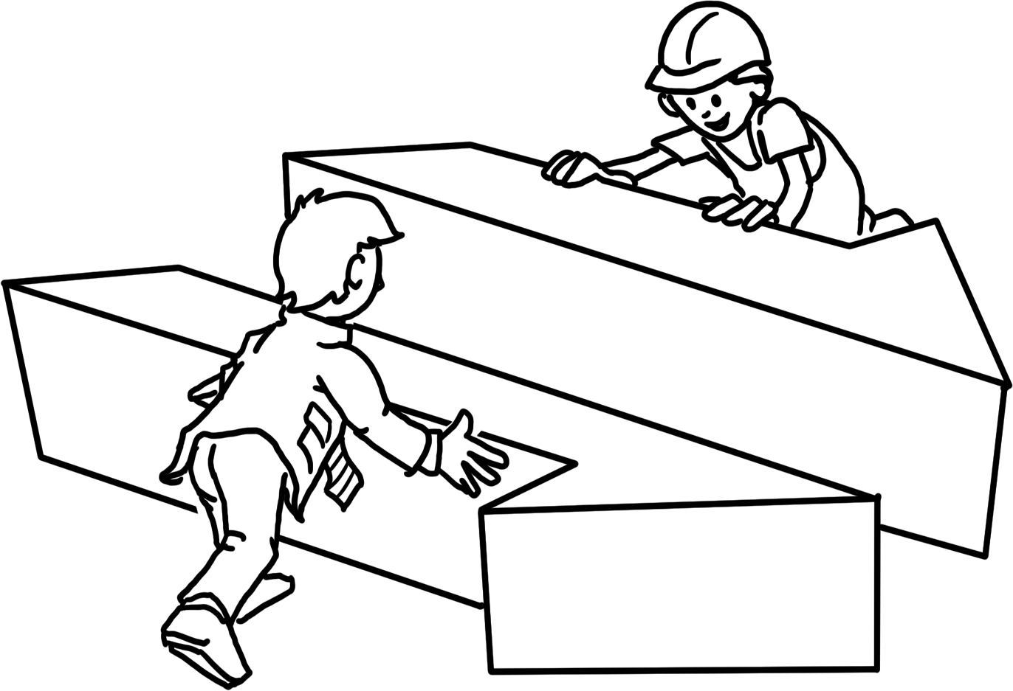
Basi
Gli attori: le parti sociali
I sindacati e le organizzazioni dei datori di lavoro negoziano tra loro e con lo Stato i vari standard per la parte di formazione professionale da svolgere in azienda
Contenuti della formazione
Retribuzione degli apprendisti
Monitoraggio della formazione in azienda
Partecipazione alla commissione d’esame
Notes:
Informazioni aggiuntive:
Il processo di concertazione e approvazione di nuovi Regolamenti della formazione si svolge sotto la direzione dell‘Istituto Federale per la Formazione Professionale (BIBB).
Le parti sociali ed economiche sono coinvolte in ogni fase del processo.

Slide 10
Basi
Gli attori: Stato — l'architetto del contesto
negozia il Regolamento della formazione con le parti sociali (formazione professionale in azienda)
definisce la formazione nelle scuole professionali: Programma quadro d’insegnamento
finanzia, controlla e verifica il sistema scolastico professionale pubblico
svolge attività di ricerca nel settore dell’istruzione e formazione professionale (BIBB)
Sostiene (per esempio giovani, disoccupati, persone svantaggiate) nella ricerca di un posto di apprendistato
Notes:
Informazioni dettagliate:
> Il finanziamento a carico dello Stato ammonta a circa 6,8 miliardi di euro, dei quali oltre 3 miliardi sono destinati alle 1.550 scuole professionali e circa 2,4 miliardi a misure di gestione, monitoraggio e promozione.
> Lo Stato vara la Legge sulla formazione professionale (Berufsbildungsgesetz)

Slide 11
Basi
Il contesto: gli standard
definiscono la realizzazione della formazione professionale duale nelle aziende e scuole professionali
assicurano il controllo della qualità e la promozione della formazione professionale duale
sono validi e vincolanti su tutto il territorio nazionale
Notes:
Eventualmente riassumere di nuovo le slide precedenti:
I tre attori principali concordano gli standard di base per la formazione professionale duale su un piano di parità.
Questi standard rispondono direttamente alle esigenze concrete del mondo del lavoro.

Slide 12
Basi
Il contesto: come nascono gli standard
1 I datori di lavoro identificano nuove mansioni e qualifiche in azienda
2 Le parti sociali e lo Stato negoziano e approvano nuovi standard di formazione in azienda con il supporto del BIBB in funzione di moderatore
3 Lo Stato adegua i Programmi quadro d’insegnamento ai Regolamenti della formazione ridefiniti
Gli standard approvati vengono formalizzati nei Regolamenti della formazione (azienda) e nei Programmi quadro d’insegnamento (scuola professionale).
Notes:
Informazioni aggiuntive:
> Il perfezionamento e l‘attuazione degli standard richiedono al massimo un anno di tempo
> Gli standard vengono adeguati alle richieste del mondo del lavoro in entrambi i luoghi di apprendimento in modo dinamico
> Il BIBB svolge una costante attività di analisi della trasformazione in corso nel mondo del lavoro e della formazione: i risultati di tale ricerca confluiscono nel processo

Slide 13
Basi
Il contesto: gli standard — il Regolamento della formazione
Gli standard per la formazione in azienda sono sanciti nel Regolamento della formazione:
Denominazione della professione
Profilo professionale
Contenuti
Durata e struttura del percorso formativo
Requisiti d’esame
Notes:
Profilo professionale >>>
Quali competenze devono essere trasmesse?
Contenuti >>>
Quali capacità e compiti devono saper svolgere gli apprendisti?
Conoscenze in vista dell‘esame >>>
Quali contenuti sono utili per preparare l‘apprendista in modo ottimale all‘esame finale?

Slide 14
Basi
Il contesto: gli standard — il Programma quadro d’insegnamento
La formazione offerta dalla scuola professionale trasmette le necessarie nozioni professionali teoriche e amplia la cultura generale.
Il Programma quadro d’insegnamento definisce i seguenti standard formativi:
Obiettivo di apprendimento
Contenuti
Campi di apprendimento
Notes:
I contenuti del Programma quadro d‘insegnamento si definiscono attraverso "campi di apprendimento".
Se del caso, approfondire il tema dei "campi di apprendimento".

Slide 15
Basi
Il quadro normativo
L’articolo 12 della Costituzione tedesca sancisce la libertà di professione
Legislazione aziendale
Legislazione scolastica
Berufsbildungsgesetz (Legge sulla formazione professionale)
Jugendarbeitsschutzgesetz (Legge sulla tutela del lavoro giovanile)
Handwerksordnung (Codice dell'artigianato)
Tarifvertragsgesetz (Legge sulla contrattazione collettiva)
Gesetz zur vorläufigen Regelung des Rechts der Industrie- und Handelskammer (Legge sulla disciplina provvisoria del diritto delle camere dell’industria e del commercio)
Betriebsverfassungsgesetz (Legge sull’ordinamento aziendale)
Istruzione obbligatoria generale
Leggi scolastiche regionali

Slide 16
Formazione professionale duale:
Motivazioni, interessi e iter

Slide 17
Accesso alla formazione professionale
Motivazione e misure — lo Stato
Motivazione: La Germania ha bisogno di lavoratori qualificati per garantire crescita e sviluppo.
Conclusione: Dobbiamo rafforzare e gestire il sistema duale di istruzione e formazione professionale.
Misure:
Impostare e aggiornare il quadro normativo
Guidare e indirizzare gli altri soggetti coinvolti
Verifica ed evoluzione del sistema (ad esempio tramite il BIBB)
Notes:
Motivazione ulteriore:
> La formazione professionale assicura lo status sociale dei giovani in quanto cittadini
> Lo Stato non può erogare la formazione professionale da solo: costi e competenze
Altre misure:
> Garantire la permeabilità: accesso agli studi universitari per chi ha un diploma di formazione professionale
> Apertura della Formazione professionale duale a prescindere dai titoli conseguiti precedentemente

Slide 18
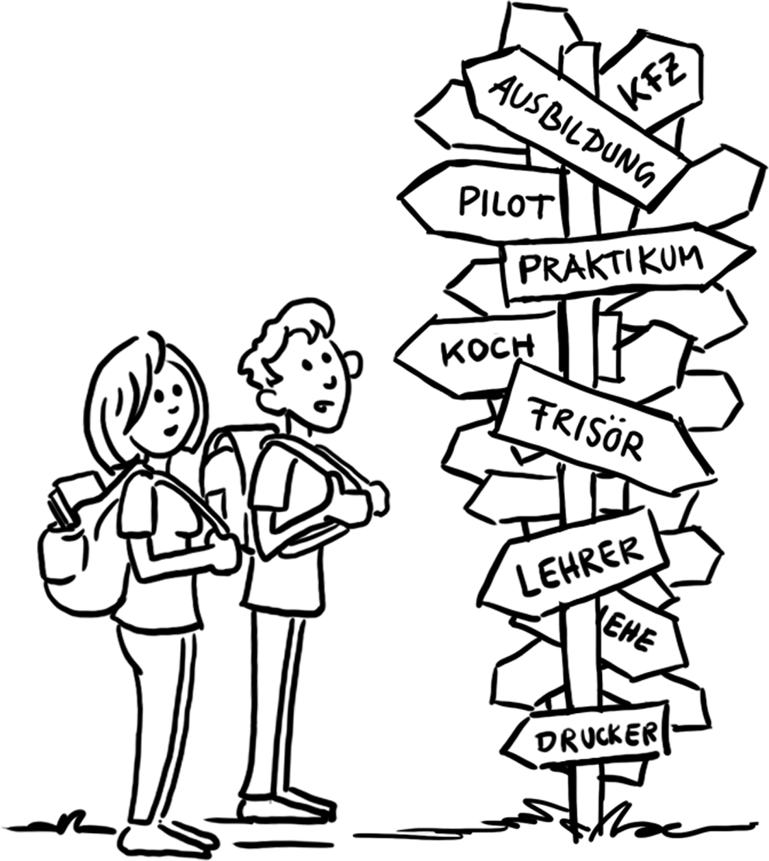
Accesso alla formazione professionale
Motivazione e accesso alla formazione professionale — I giovani
Motivazione: “Vorrei fare il ......!”
Come partire:
cercare potenziali aziende e vagliare le offerte
presentare la candidatura
eventuale procedura di selezione
scegliere l’azienda di formazione
stipulare il contratto di formazione
Notes:
Le aspettative dei giovani nei confronti del posto di apprendistato e gli obiettivi che intendono raggiungere sono molteplici:
> Acquisire competenze pratiche
> Guadagnare denaro (indipendenza)
> Realizzare un sogno
> Prestigio sociale
> Adempimento del dovere

Slide 19
Accesso alla formazione professionale
Motivazione e accesso alla formazione professionale — Le imprese
Motivazione: “Voglio sicurezza quando assumo personale per ricoprire le posizioni vacanti”
Come partire:
farsi certificare come azienda di formazione
offrire posti di apprendistato
valutare le candidature
selezionare gli apprendisti
stipulare il contratto di formazione
Notes:
Anche in questo caso si possono elencare altri motivi:
> Cerchiamo dipendenti fedeli
> Noi stessi sappiamo meglio di chiunque altro di quali qualifiche abbiamo bisogno
> Vogliamo agire in modo socialmente responsabile
> Cerchiamo gli input e il potenziale innovativo dei giovani
> Risparmiamo sui costi per l‘integrazione di nuovo personale o di riqualificazione

Slide 20
Iter
Il contratto di formazione
La formazione professionale inizia con la stipulazione del contratto di formazione tra il datore di lavoro e l’apprendista.
Il contratto di formazione regola:
durata
contenuti
periodo di prova
strutturazione e tempi della formazione
retribuzione
diritti e doveri delle parti
Notes:
Il contratto di formazione disciplina inoltre:
> il diritto alle ferie
> le eventuali premesse per la terminazione del rapporto di apprendistato.
Il contratto di formazione professionale è simile a un contratto di lavoro e costituisce la base per l‘apprendimento in azienda durante l‘apprendistato.
Il contratto di formazione professionale viene iscritto dalle camere nei registri dei rapporti di formazione.

Slide 21
Iter
Apprendimento duale in due luoghi di formazione
70% formazione in azienda
30% lezioni nella scuola professionale
Formazione strutturata in condizioni di lavoro reali
Gli apprendisti sono integrati in processi aziendali concreti
Gli apprendisti ricevono una retribuzione
Lezioni con la classe
Materie di formazione professionale (2/3) e
di istruzione generale (1/3)
Un percorso di formazione professionale duale dura dai 2 ai 3,5 anni
Notes:
Basi normative
... per la formazione in azienda > Contratto di formazione
... per la scuola professionale > Obbligo scolastico
Suddivisione della formazione:
Esempio:
Da lunedì a mercoledì: azienda
Giovedì e venerdì: scuola professionale
Alternativa: lezioni in blocco
Informazione aggiuntiva:
> La formazione in azienda e le lezioni presso la scuola professionale seguono gli standard formativi.

Slide 22
Iter
L’esame finale
Esame finale
Organizzato dalle camere
Parte teorica e pratica
Commissione d’esame composta da
datori di lavoro
lavoratori (rappresentanti sindacali)
insegnanti delle scuole professionali (in rappresentanza dello Stato)
Notes:
Importante:
Gli insegnanti e i formatori dell‘apprendista non partecipano!

Slide 23
Iter
L’esame finale
Diploma di formazione professionale
rilasciato dalla camera
titolo di studio riconosciuto a livello statale
Il superamento con profitto conclude la formazione professionale. Inizio della carriera lavorativa

Slide 24
Iter
Inizio della carriera lavorativa: opportunità
Sul mercato del lavoro
Contratto di lavoro immediato presso l’azienda di formazione
Contratto di lavoro presso un'altra azienda
Assunzione in un settore professionale diverso
Proseguimento della formazione
Aggiornamento e perfezionamento professionale
Studi universitari (“formazione terziaria”)
Notes:
Nota bene:
> Circa il 96% di tutti coloro che conseguono un diploma di formazione in Germania trova lavoro subito dopo aver concluso la formazione professionale.
> Circa il 74% di tutti gli apprendisti viene assunto dall‘azienda che li ha formati.

Slide 25
Formazione professionale duale:
Un modello di successo

Slide 26
Come funziona la formazione professionale duale?
Sintesi
Svolgimento
Formazione parallela in azienda (70%) e nella scuola professionale (30%): “duale”
Percorso professionale con durata e contenuti definiti (contratto di formazione)
Formazione nel corso di processi di lavoro concreti
Esame finale di fronte a una commissione indipendente

Slide 27
Come funziona la formazione professionale duale?
Sintesi
Contesto
Lo Stato garantisce il quadro normativo
Lo Stato organizza la parte della formazione che si svolge a scuola
Le camere e le parti sociali definiscono l’entità e i contenuti della formazione
Le camere in quanto organo competente supervisionano la formazione in azienda
Notes:
Nota bene:
Le camere rappresentano l‘economia, i sindacati/rappresentanti dei lavoratori e le associazioni/rappresentanti dei datori di lavoro costituiscono le parti sociali.
Questi attori raggiungono un consenso.
Conclusione I:
La Formazione professionale duale sostanzialmente viene impostata dai soggetti direttamente interessati e che conoscono al meglio le esigenze del mercato del lavoro.
Conclusione II:
Tutte le decisioni che riguardano la formazione professionale vengono assunte su base consensuale.
Conclusione III:
Gli standard sono validi su tutto il territorio nazionale e vengono aggiornati regolarmente.

Slide 28
Perché la formazione professionale duale in Germania funziona?
Fattori di successo
Sistema consolidato nel corso del tempo
Alto grado di accettazione da parte della società
Vantaggi sia per gli apprendisti che per le aziende
Formazione calibrata sulla domanda di personale qualificato
Istituzioni forti (camere, parti sociali, PMI)
Partecipazione attiva di tutte le parti allo sviluppo del sistema
Sistema altamente flessibile e adattabile
Notes:
Richiesta di personale qualificato >>>
La Germania è un Paese industrializzato ad alto sviluppo con PMI forti.
Win-win-situation >>>
Gli apprendisti imparano "on the job" e sono integrati nei processi lavorativi.
Le aziende formano il loro personale futuro in base alle loro esigenze
Formatori qualificati >>>
I formatori sono "del mestiere", hanno loro stessi alle spalle un percorso di apprendistato e conoscono l‘azienda
Informazione aggiuntiva:
Lo Stato in quanto legislatore è a capo del processo e definisce il contesto, ma demanda decisioni fondamentali ai portatori d‘interesse direttamente coinvolti.

Slide 29
I cinque pilastri della formazione professionale
Pilastri
Cooperazione tra Stato, operatori economici e parti sociali
Apprendimento nel corso del processo lavorativo
Standard nazionali riconosciuti su tutto il territorio
Personale qualificato addetto all’istruzione e formazione professionale
Ricerca e consulenza istituzionalizzate
Notes:
1. >>> Commissioni d‘esame a composizione paritetica, standard di formazione concordati tra le parti, gestione congiunta del sistema a tutti i livelli
2. >>> Circa il 70% del percorso di formazione professionale si svolge in azienda
3. >>> Standard di formazione professionale, certificato rilasciato dalla camera
4. >>> In e dall‘azienda, insegnanti statali presso le scuole professionali
5. >>> Relazioni sui dati, Rapporto sull‘istruzione e formazione professionale, standard di formazione (BIBB)

Slide 30
Vantaggi
Vantaggi per gli apprendisti:
La Formazione professionale duale è la preparazione ideale all’ingresso nel
mercato del lavoro:
competenze tecnico-specialistiche e qualifiche per la professione
condizioni di lavoro reali (macchinari, procedure, clima di lavoro)
retribuzione degli apprendisti
Notes:
Altri vantaggi:
> Maggiore identificazione con l‘azienda che eroga la formazione
> Formazione professionale come base di altre misure per l‘ulteriore sviluppo personale

Slide 31
Vantaggi
Vantaggi per le aziende:
La formazione professionale duale assicura la disponibilità di personale altamente qualificato:
personale qualificato competente, in grado di soddisfare pienamente le esigenze dell'azienda (rispetto ai candidati esterni)
incremento della produttività (rapido ammortamento)
partecipazione attiva degli operatori economici allo sviluppo degli standard formativi
contributo alla Responsabilità Sociale d’Impresa (Corporate Social Responsibility, CSR)
Notes:
Altro vantaggio:
> Riduzione dei costi di reclutamento e riqualificazione

Slide 32
Vantaggi
Vantaggi per lo Stato e la società:
Beneficio reciproco, benessere e pace sociale:
performance economica e produttività forti
equilibrio sul mercato del lavoro (domanda/offerta)
integrazione sociale ed economica dei giovani
possibilità per tutti i soggetti coinvolti di influire sul processo di formazione
Notes:
Altro vantaggio:
> Indicatore precoce degli sviluppi economici e sul mercato del lavoro.

Slide 33
Sfide
Sfide per gli apprendisti
Discrepanza tra la domanda e l’offerta di posti di apprendistato (mancanza di posti)
Accesso alla formazione professionale duale
Requisiti professionali sempre più elevati
Apprendimento permanente
Notes:
Discrepanza >>>
2018: quasi 80.000 candidati senza posto di apprendistato
Accesso >>>
Carenza di competenze informali: disciplina, affidabilità, conoscenze di base (leggere, scrivere, far di conto)
Requisiti >>>
Es.: conoscenze informatiche, conoscenza di lingue straniere
Apprendimento permanente >>>
Soprattutto per i candidati meno giovani

Slide 34
Sfide
Sfide per le imprese
Discrepanza tra la domanda e l’offerta di posti di apprendistato (mancanza di candidati)
“Grado di maturità” degli apprendisti
Inclusione di persone con disabilità
Inclusione di migranti
Notes:
Discrepanza >>>
Posti di appredistato rimasti vuoti 2010: 19.800 / 2018: 57.700 – Il numero si è quasi triplicato
“Grado di maturità" >>>
Carenza di competenze sociali, nozioni di base
Inclusione >>>
Elevato dispendio extra di risorse in termini di personale e di tempo, qualifiche speciali del personale addetto alla formazione

Slide 35
Sfide
Sfide per lo Stato e la società
Cambiamenti demografici
Futura carenza di personale qualificato
Tendenza all’accademizzazione
Differenze regionali
Inclusione
Notes:
Cambiamenti demografici >>>
Ci sono meno giovani che possono intraprendere un percorso di apprendistato, il fabbisogno del mercato del lavoro non può più essere soddisfatto
Tendenza all‘accademizzazione >>>
La formazione professionale è passata di moda, l‘università è trendy
Differenze regionali>>>
Domanda e offerta di posti di apprendistato
Inclusione >>>
Come compito della società

Slide 36
Ulteriori informazioni
Fatti e cifre
BIBB Datenreport (Relazione sui dati del BIBB) (link)
Statistisches Bundesamt Ufficio Federale di Statistica) (link)
BMBF Datenportal (Portale dati del Ministero Federale dell’Educazione e della Ricerca) (link)
Berufsbildungsbericht (Rapporto sull’istruzione e formazione professionale) (link)
Standard di formazione
Opuscolo BIBB: Ausbildungsordnungen und wie sie entstehen (I Regolamenti della formazione e la loro origine) (link)
Esempi di Regolamenti della formazione e Programmi quadro d’insegnamento (BIBB) (link)
Documenti normativi
Berufsbildungsgesetz (Legge sulla formazione professionale) (link)
Jugendbeschäftigungsgesetz (Legge sulla tutela del lavoro giovanile) (link)
Kammergesetz (Legge sulla disciplina del diritto delle camere) (link)
Tarifverhandlungsgesetz (Legge sulla contrattazione collettiva) (link)
Betriebsverfassungsgesetz (Legge sull'ordinamento aziendale) (link)
Siti internet
GOVET
BMBF
BIBB
Contatto per ulteriori domande
govet@govet.international

Slide 37
GOVET at BIBB

